Slide 1

CHÀO MỪNG CÁC EM ĐẾN VỚI TIẾT HỌC
GV: Chu Thị Trâm

Slide 2


Slide 3

EM ÔN LẠI NHỮNG GÌ ĐÃ HỌC

Slide 4

Tiết 1

Slide 5



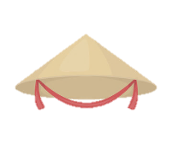
Vieät Nam
✰
Vieät Nam

Slide 6

Dân tộc Việt Nam
Việt Nam có 54 dân tộc anh em. Hôm nay chúng ta sẽ tìm hiểu một số dân tộc bằng cách hoàn thành xong và đúng các bài tập trong sách giáo khoa nhé.
Cùng khám phá thôi nào!

Slide 7

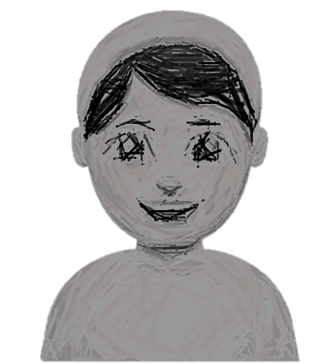


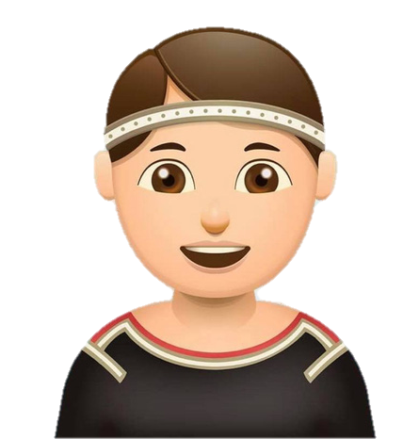






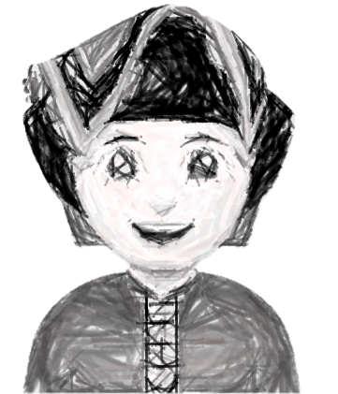
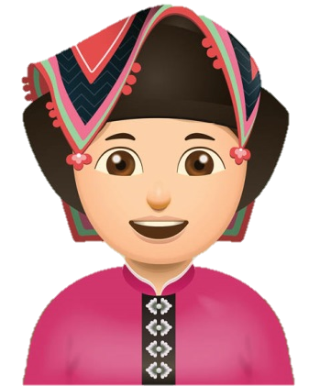
1
2
3
Dân tộc Kinh
Dân tộc Ê – Đê
Dân tộc Tày
4
5
6
Notes:
Thầy cô chọn theo tứ tự từ 1 -4 tương ứng với 4 bài trong sgk
Bấm nút END để kết thúc.
Sau khi bấm số 4 quay về đợi 3s để xuất hiện quần đảo hoàng sa trường sa là của việt nam

Slide 8

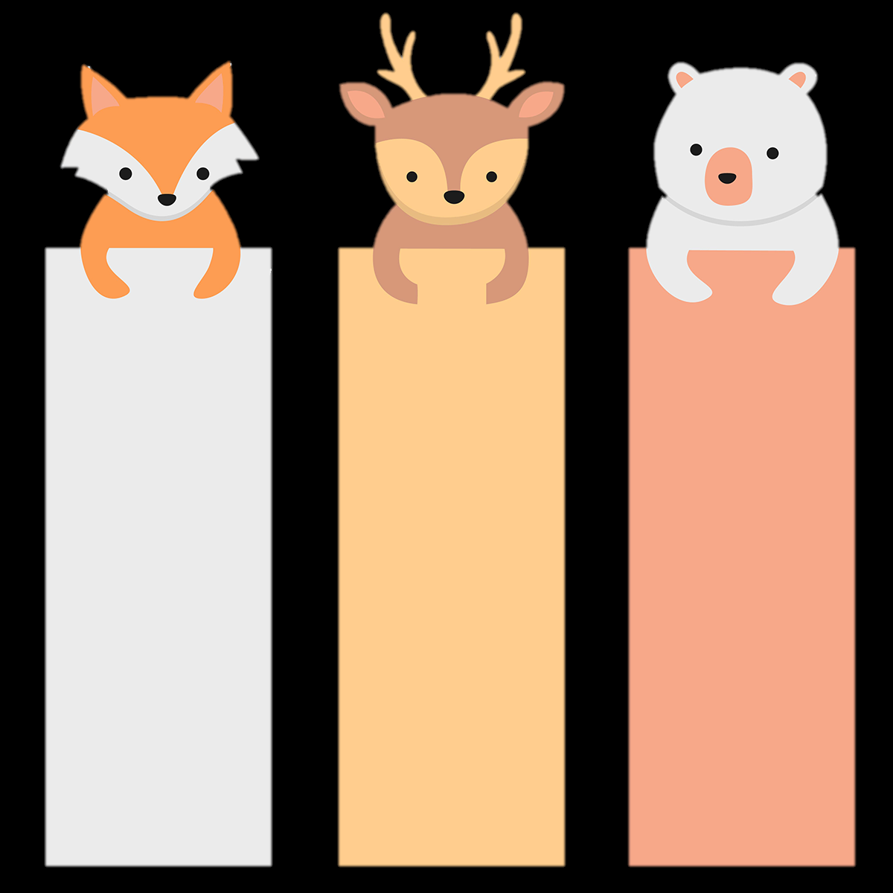
1
Tính
7 + 9
9 + 7
16 – 7
16 – 9
= 16
8 + 6
6 + 8
14 – 8
14 – 6
= 14
= 13
= 16
9 + 4
4 + 9
13 – 9
13 – 4
= 14
= 13
= 9
= 6
= 4
= 7
= 8
= 9

Slide 9


Dân tộc Kinh
Notes:
Tòa tháp cao 81 tầng hiện tại là tòa nhà cao nhất Việt Nam , cao nhất Đông Nam Á, Hiện nay đến ngày 1/5/2021 là tòa nhà cao thứ 15 thế giới

Slide 10



2
Chọn kết quả đúng với mỗi phép tính:
4 + 8
14 - 7
18 - 9
6 + 7
16
8
13
13 - 5
9 + 7
7
9
12

Slide 11

Dân tộc Ê - Đê

Slide 12
3
Số ?
Số hạng | 44 | 53 | 3 | 6
Số hạng | 25 | 5 | 8 | 9
Tổng | ? | ? | ? | ?
69
58
11
15
Số bị trừ | 68 | 77 | 15 | 12
Số trừ | 52 | 6 | 7 | 8
Hiệu | ? | ? | ? | ?
16
71
8
4

Slide 13

Dân tộc Tày

Slide 14

DẶN DÒ

Slide 15


THANK YOU
Tạm biệt và hẹn gặp lại

